Slide 1
Методическая разработка
Тема: «Возможности использования сказки как средства нравственного развития детей группы раннего возраста МДОУ Березка».
Воспитатель 1 квалификационной категории
Хомутова Юлия Алексеевна

Slide 2
Актуальность
Дети и сказка - неразделимы, они созданы друг для друга и поэтому, знакомство со сказками своего народа должно обязательно входить в курс образования и воспитания каждого ребенка.
Общественная жизнь, явления, в ней происходящие, постоянно корректируют содержание нравственного воспитания. Именно поэтому конкретная разработка его всегда будет оставаться актуальной проблемой педагогики.

Slide 3
Цель:
Изучить влияние народных и литературных сказок на формирование нравственных отношений у детей раннего возраста.
Объект исследования:
Формирование нравственных отношений у детей раннего возраста.
Предмет исследования:
Сказка (литературная и народная) - как средство формирования нравственных отношений у детей раннего возраста.

Slide 4
Методологическая база:
Методика «Межличностные отношения дошкольников» Е.О.Смирнова
Методика изучения социализированности личности» М.И.Рожков

Slide 5
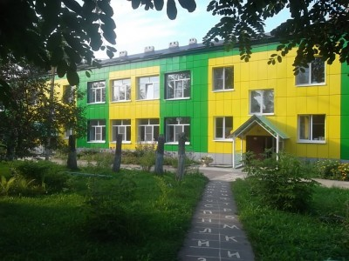
База исследования
Исследование проводилось на базе МДОУ «Березка» п.Пречистое
Возраст детей 3-4 года

Slide 6
Диагностика уровня сформированности дружеских взаимоотношений у детей младшего дошкольного возраста разработана Е.О.Смирновой в книге «Межличностные отношения дошкольников».
Проблемы на начало года:
Дети не умеют здороваться, прощаться, благодарить; не называют взрослых по имени отчеству; нет навыков взаимоотношений; не умеют дружить; не умеют играть; сообща пользоваться игрушками и книгами; не отзывчивы; не развито чувство симпатии; не доброжелательны к сверстникам и окружающим взрослым.

Slide 7
Констатирующий этап
Диаграмма №1 Диагностика сформированности нравственного развития детей 3-4 лет

Slide 8
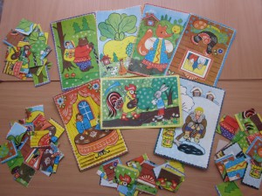
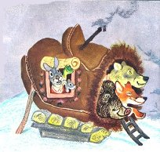
Формирующий этап

Slide 9
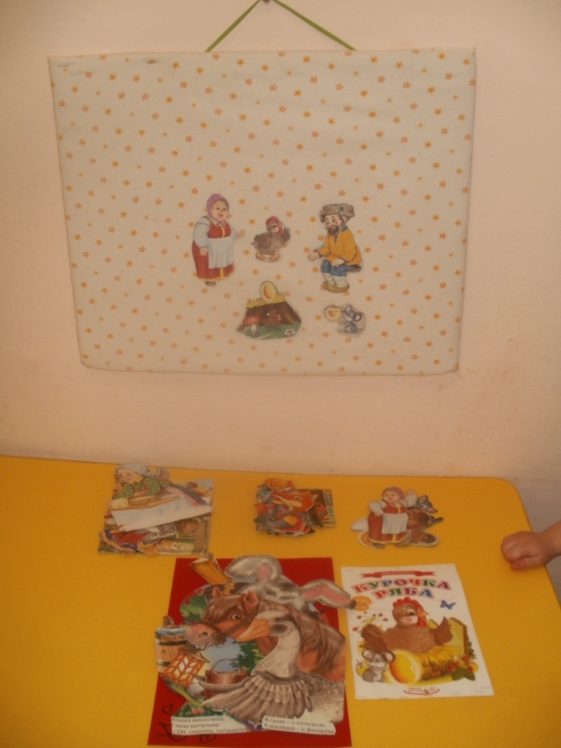
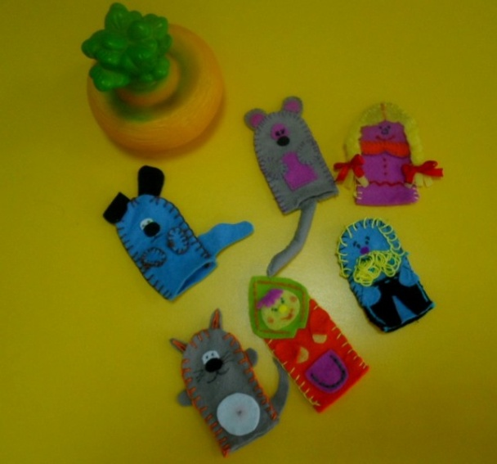
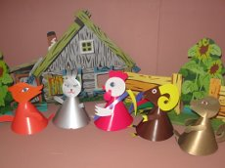
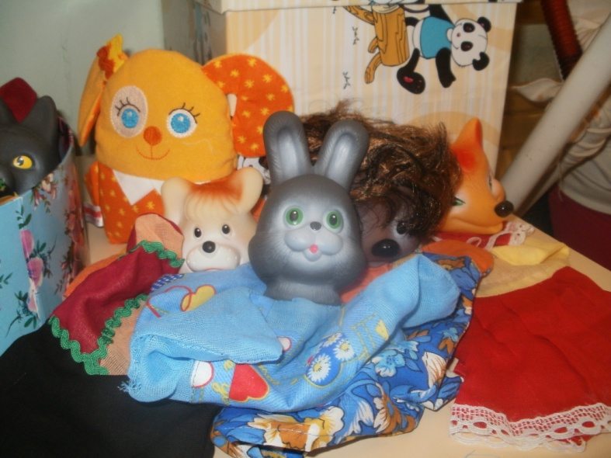
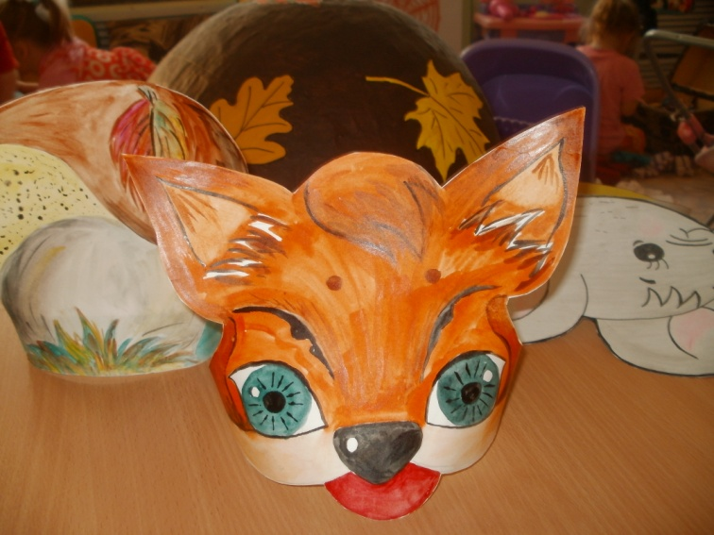

Slide 10
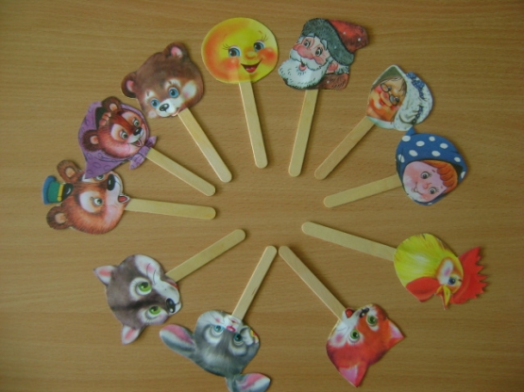
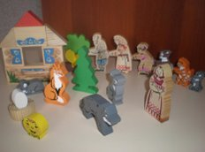
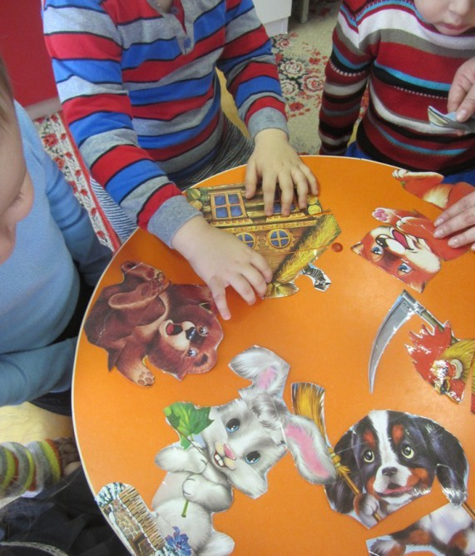
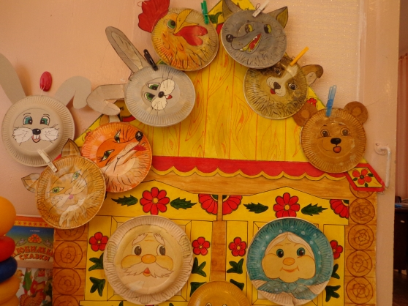
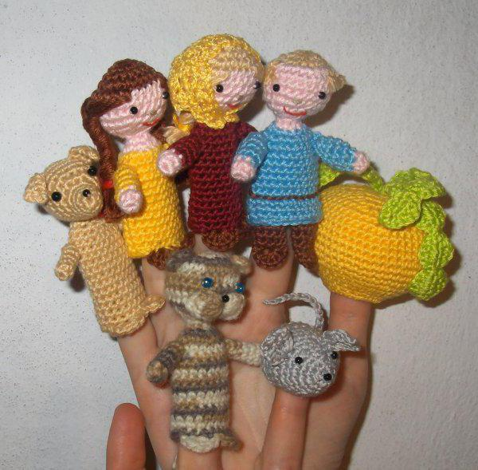

Slide 11
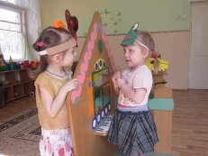
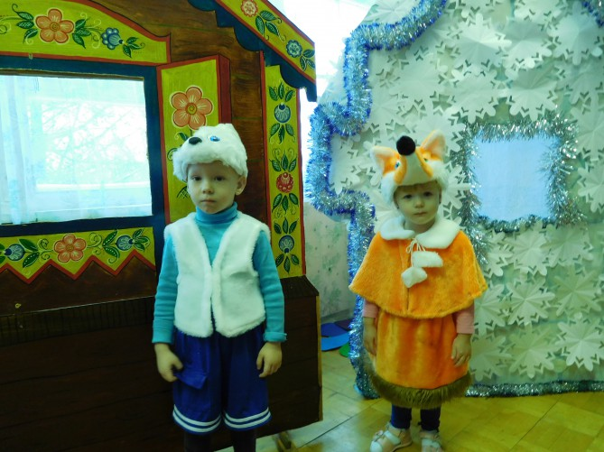
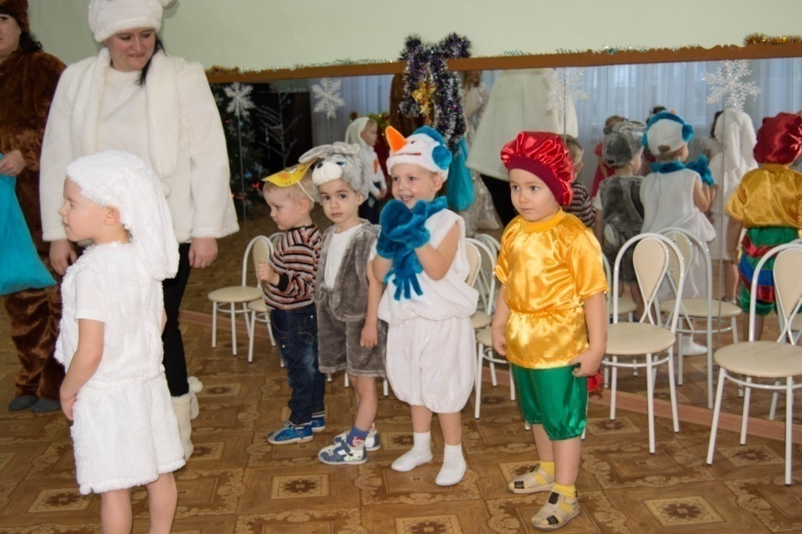
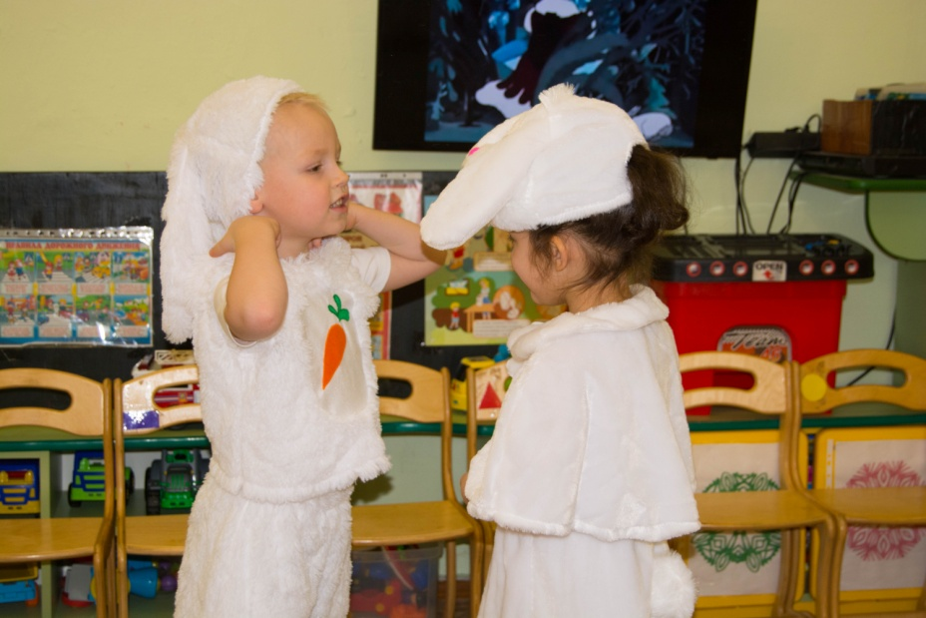
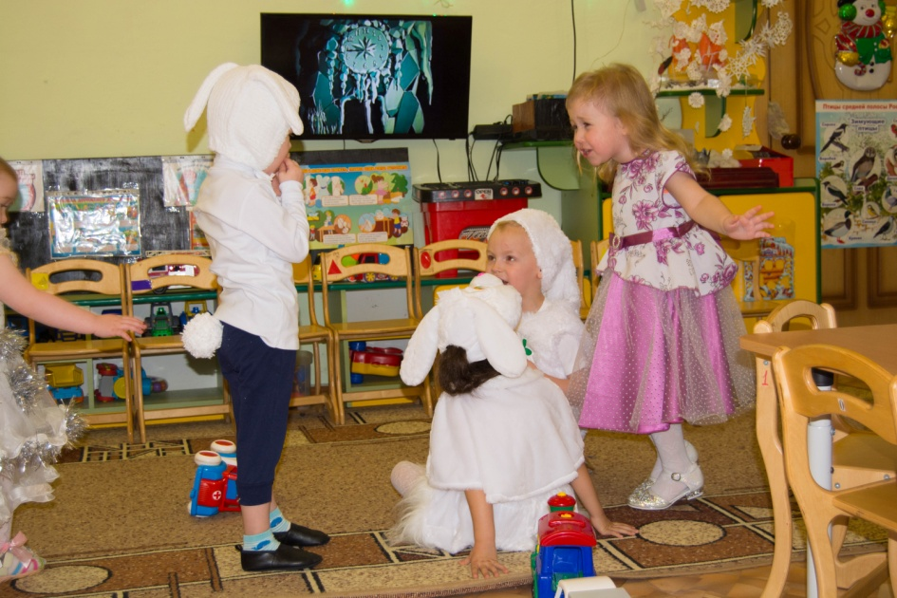

Slide 12
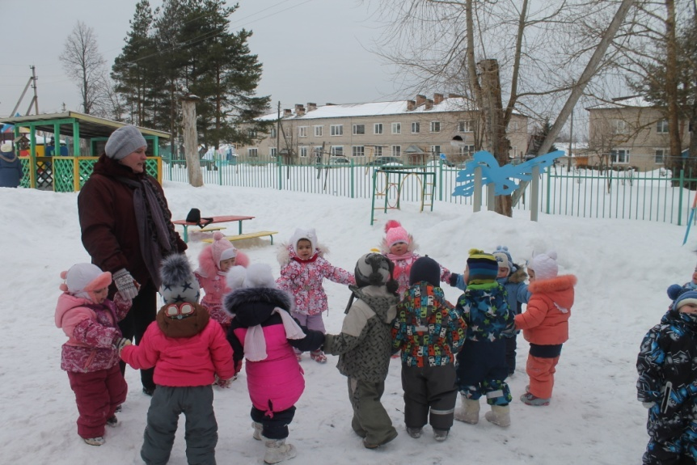
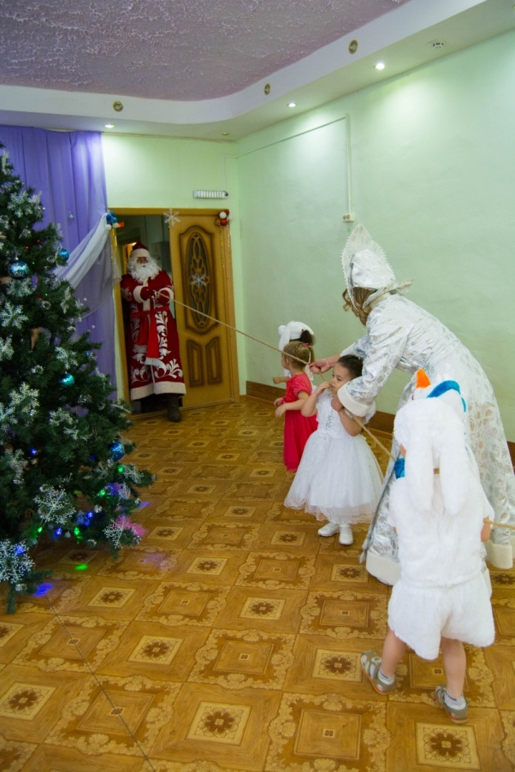
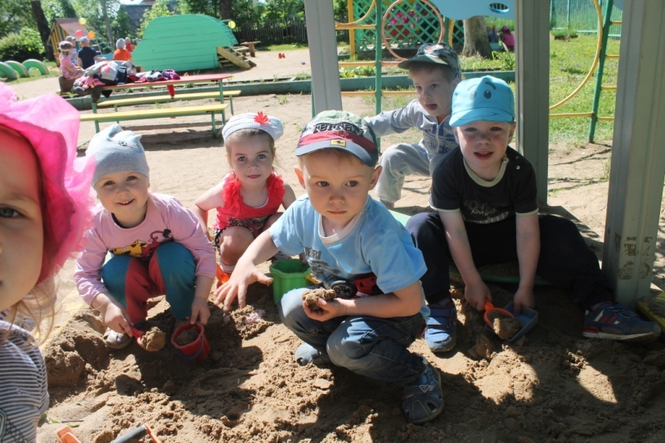
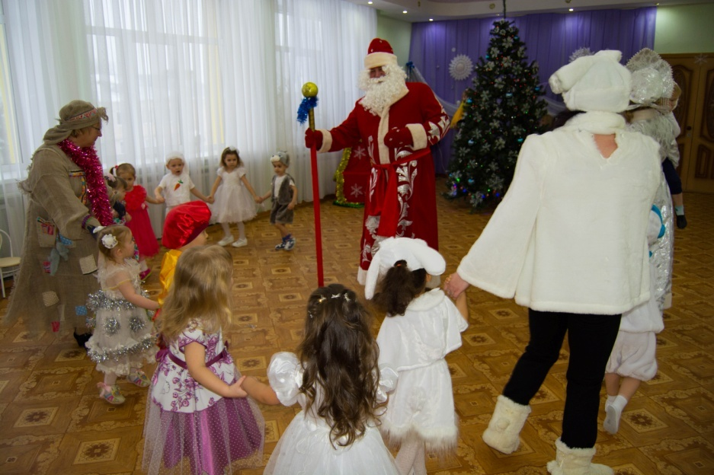
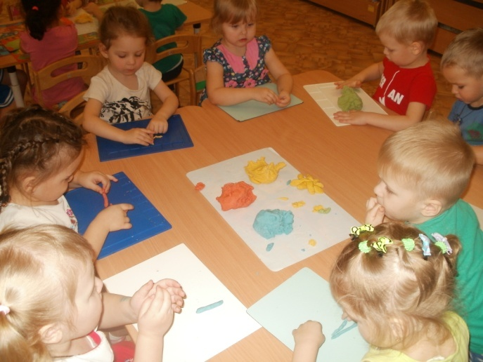

Slide 13
Контрольный этап
Диаграмма №2 Диагностика сформированности нравственного развития детей 3-4 лет

Slide 14
Спасибо за внимание!

